Slide 1
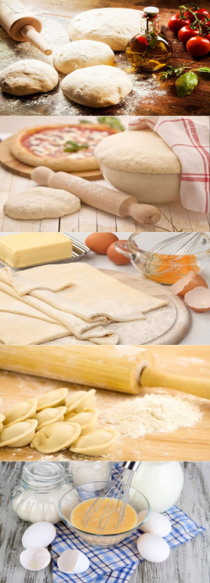
Виды теста и выпечки
7 класс

Slide 2
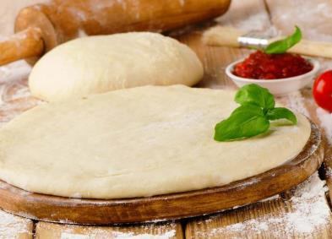
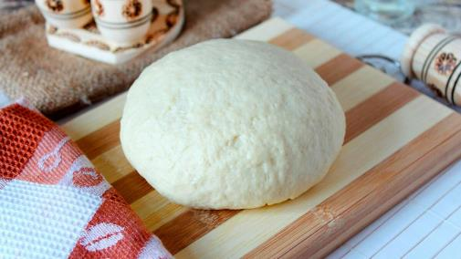
ТЕСТО
Тесто — основной полуфабрикат в хлебопекарном, бараночном, кондитерском и макаронном производствах, а также при приготовлении мучных изделий в домашних условиях
Тесто -смесь, образующаяся при замешивании муки, воды, дрожжей, соли, сахара, масла и других ингредиентов.
Тесто содержит белки, углеводы, жиры, кислоты, соли и другие вещества.

Slide 3
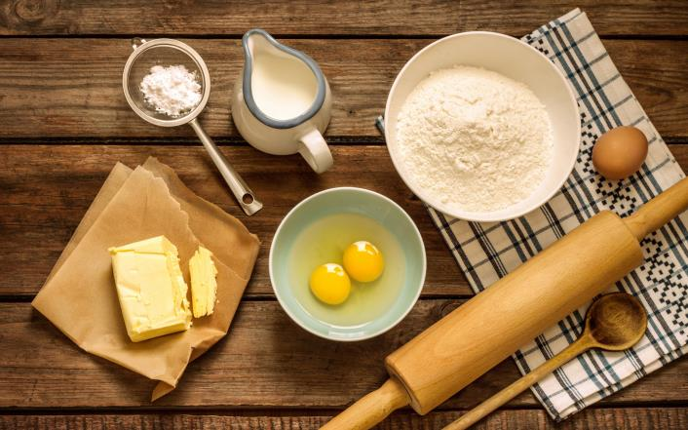
ПРОДУКТЫ ДЛЯ ПРИГОТОВЛЕНИЯ ТЕСТА
Мука
Молоко, простокваша, кефир, вода, иногда- сметана.
Сливочное масло или специальный жир для выпечки.
Яйца.
Сахарный песок, сахарная пудра.
Поваренная соль.
Разрыхлители, дрожжи.
Ароматизаторы , красители на натуральной основе.

Slide 4
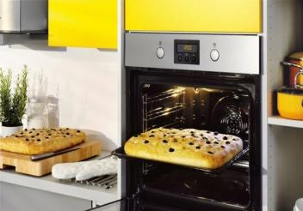
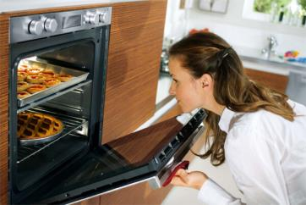
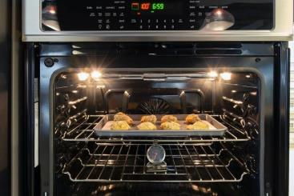
ОБОРУДОВАНИЕ
Выпекают мучные кондитерские изделия в газовых, электрических и комбинированных духовых шкафах.
Многофункциональные духовки оборудуются программируемыми рецептами, блокировкой от детей, таймером и электронными часами.

Slide 5
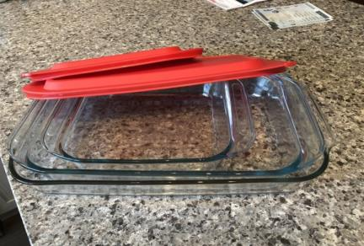
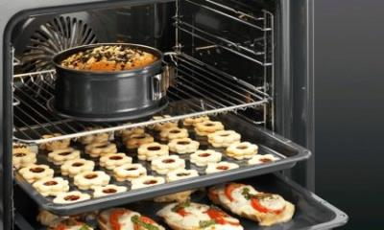
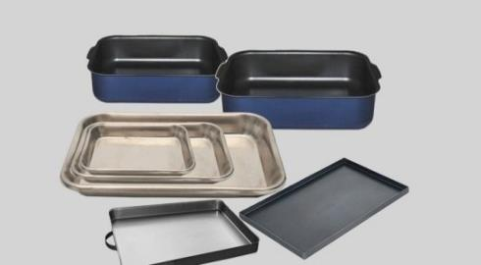
ИНВЕНТАРЬ ДЛЯ ВЫПЕЧКИ
Подготовленные к выпечке изделия раскладывают на противнях. Жидкое тесто наливают в специальные формы для выпечки.
Материалы , из которых изготовлены формы и противни, самые различные: нержавеющая сталь, металл с антипригарным покрытием, керамика, огнеупорное стекло.

Slide 6
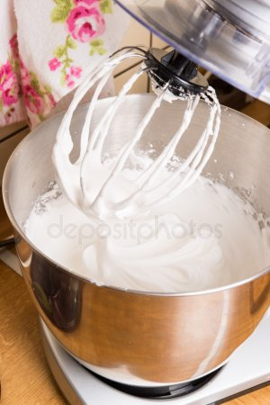
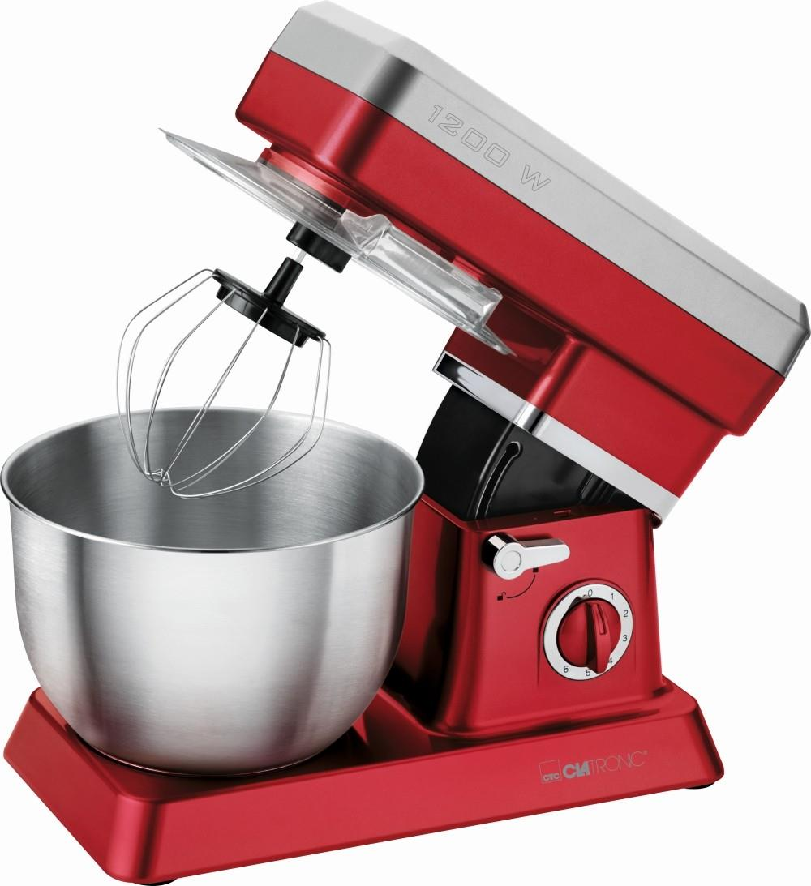
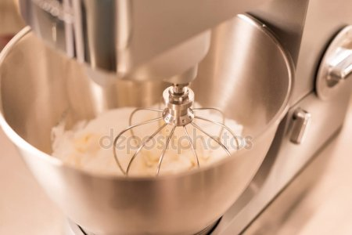
ИНВЕНТАРЬ ДЛЯ ВЫПЕЧКИ
Для взбивания яиц и перемешивания теста используют электрический кухонный комбайн или венчик.

Slide 7
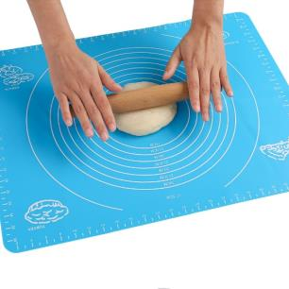
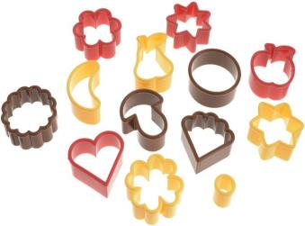
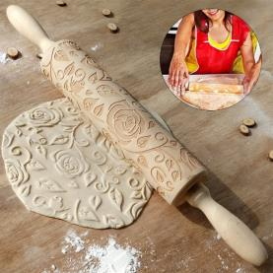
ИНВЕНТАРЬ ДЛЯ ВЫПЕЧКИ
Для изготовления фигурного печенья применяют формы-выемки.
Для раскатки и формовки теста нужна большая деревянная разделочная доска или силиконовый коврик и скалка.
Для отделки изделий нужен кондитерский шприц или отсадочный мешок из плотной ткани с насадками различной формы.

Slide 8
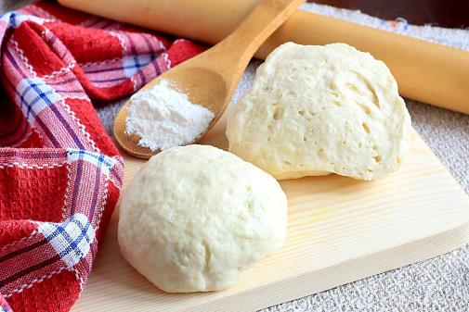
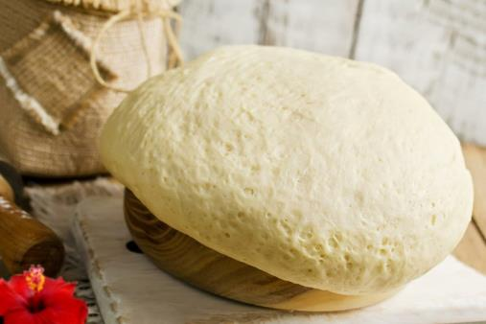
ВИДЫ ТЕСТА
ДРОЖЖЕВОЕ
Дрожжевое тесто — полуфабрикат; готовится из муки, воды и дрожжей. В зависимости от конечного продукта добавляют сдобу (соль, сахар, молоко, жир и проч.) и начинку (орехи, семечки, зёрна, фрукты и проч.). Продукты из дрожжевого теста пекут в печи, жарят в жиру и варят над паром или в горячей воде. При этом дрожжевое тесто сильно увеличивается в объёме.

Slide 9
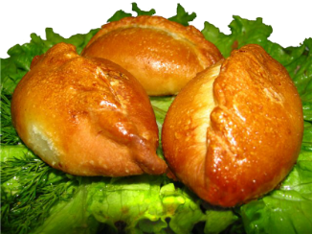
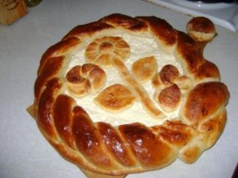
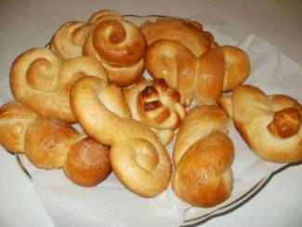
ВИДЫ ТЕСТА
ДРОЖЖЕВОЕ
Из дрожжевого (кислого)теста выпекают различные изделия:
Без начинки-сдобные крендели, пончики, сухарики с добавлением изюма, корицы, мака, орехов; с различными фаршами- пироги и пирожки, расстегаи, кулебяки; с творогом- ватрушки, сочни.
Дрожжевое тесто может быть слоеным. Из него выпекают булочки, рожки и т.д.

Slide 10
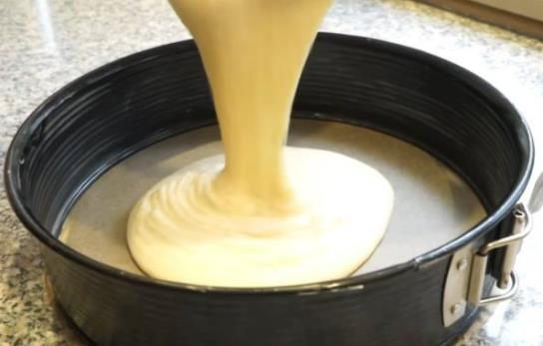
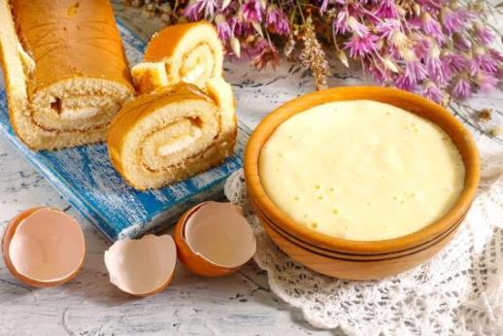
ВИДЫ ТЕСТА
БИСКВИТНОЕ
Бисквитное тесто – итальянское изобретение, кондитерское тесто для выпечки из сахара, муки и яиц. Основной ингредиент в этом тесте – яйца, которые взбивают с сахаром и мукой.
Тесто заливают в смазанную маслом форму и выпекают при 180-200 градусах. Полученный бисквитный корж используют как основу для тортов, пирогов и пирожных

Slide 11
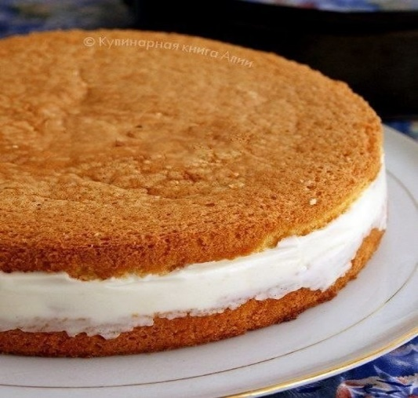
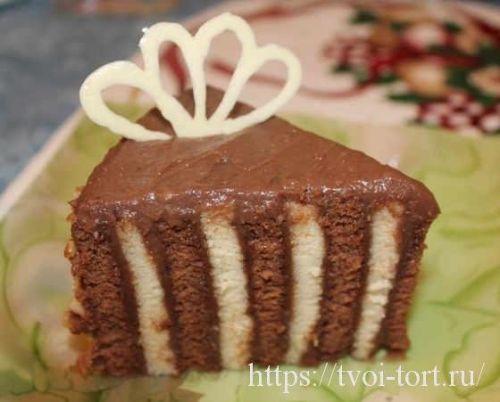
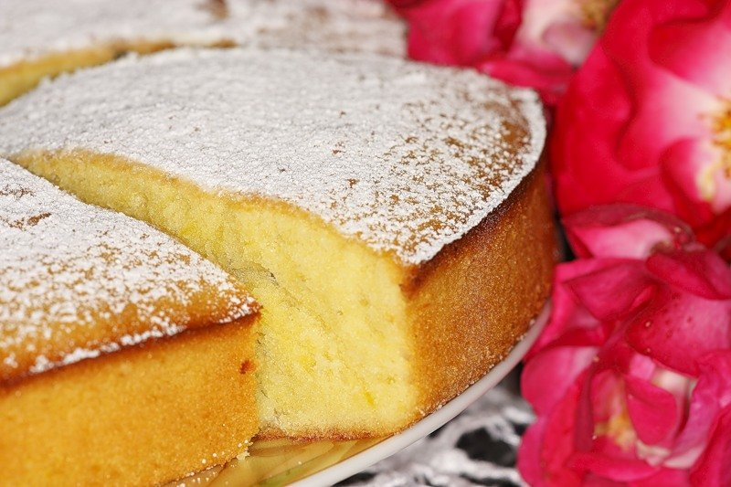
ВИДЫ ТЕСТА
БИСКВИТНОЕ
Из бисквитного теста выпекают пористую, пышную, мягкую и удобную заготовку, которая является основой для разнообразных тортов, пирожных, печенья. Даже просто посыпанный сахарной пудрой бисквит вкусен, подходит к чаю и кофе.

Slide 12
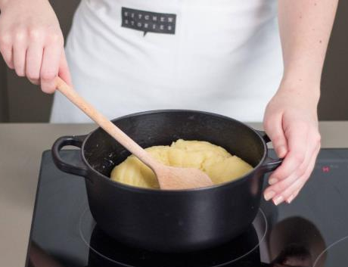
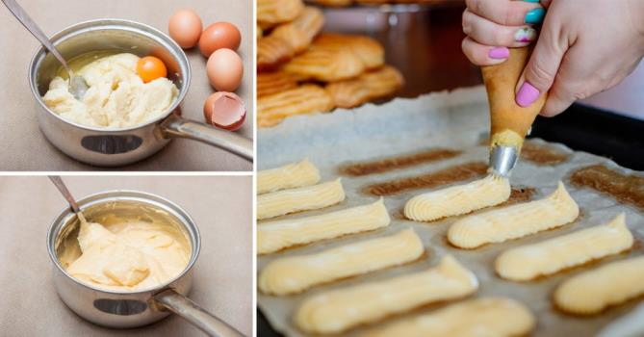
ВИДЫ ТЕСТА
ЗАВАРНОЕ
Заварное тесто получают путем заваривания муки с водой, маслом, солью и последующего замешивания заваренной массы с большим количеством яиц. Приготовленное тесто отсаживают на противень в виде палочек, колец, мелких шариков. В процессе выпечки внутри изделия образуется полость (пустота), которую заполняют кремом.

Slide 13
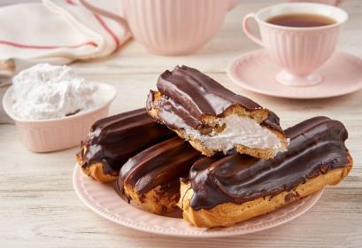
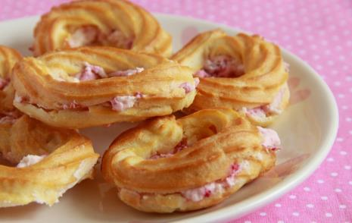
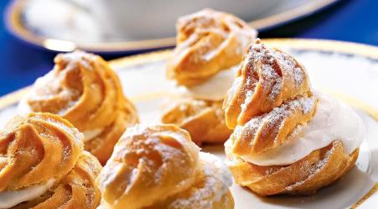
ВИДЫ ТЕСТА
ЗАВАРНОЕ
Готовят эклеры, профитроли, кольца с масляным, белковым или творожным кремом.

Slide 14
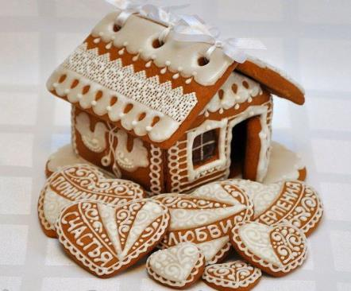
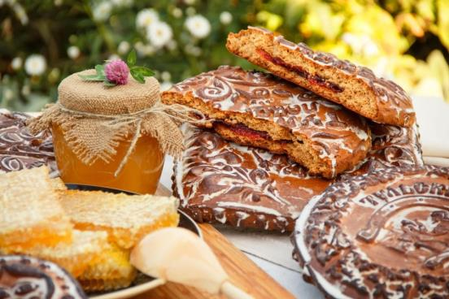
ВИДЫ ТЕСТА
ПРЯНИЧНОЕ
Пряничное тесто в зависимости от содержания сахара и меда бывает: медовое, сахарное, медово-сахарное.

Slide 15
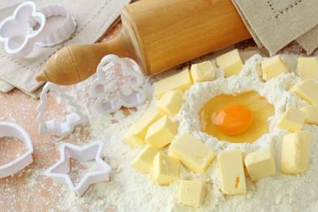
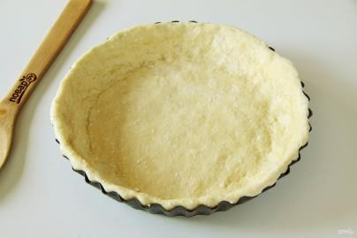
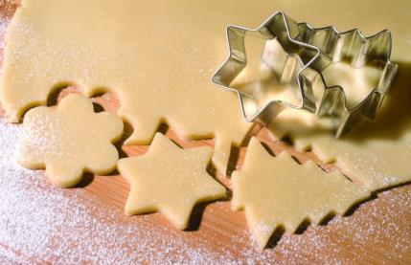
ВИДЫ ТЕСТА
ПЕСОЧНОЕ
Песо́чное те́сто — тесто, которое обычно замешивают из муки, сахара, яиц, масла или маргарина с использованием разрыхлителя (соды).

Slide 16
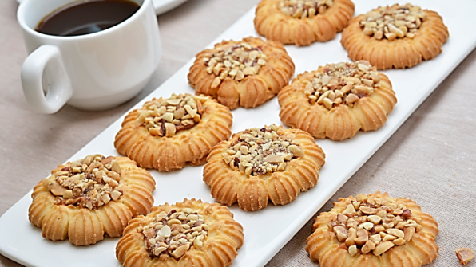
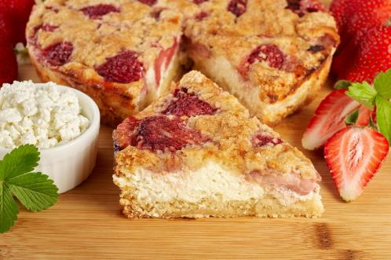
ВИДЫ ТЕСТА
ПЕСОЧНОЕ
Торты, пироги, пирожные и печенье из песочного теста обладают рассыпчатостью.

Slide 17
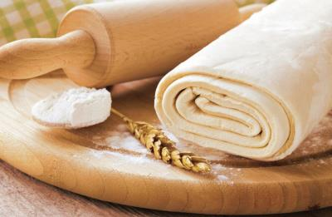
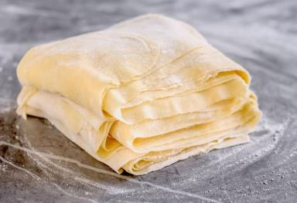
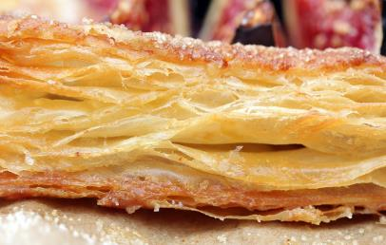
ВИДЫ ТЕСТА
СЛОЁНОЕ
Слоёное тесто представляет собой множество тончайших слоёв теста и жира. Его изобретение приписывают французскому художнику Клоду Лоррену . Слоёное тесто может быть как бездрожжевым, так и дрожжевым.
Основной его компонент, наряду с мукой – сливочное масло или маргарин. Слоёное тесто делается путём неоднократного раскатывания и складывания, в результате чего образуются чередующиеся слои из теста и жира. Для того, чтобы жир застывал и тесто расслаивалось, его охлаждают после раскатки каждого слоя, так что процесс приготовления занимает достаточно много времени – тем дольше, чем больше количество слоёв в тесте. Чтобы слои не смешивались, тесто должно быть очень холодным.

Slide 18
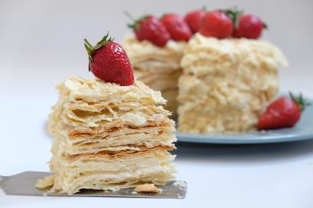
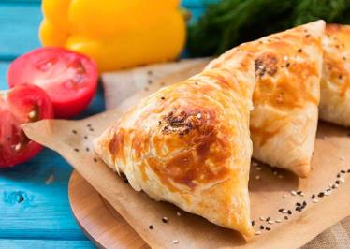
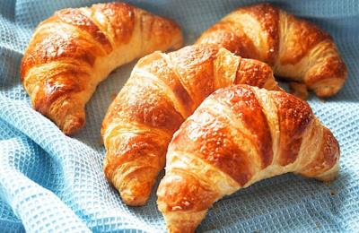
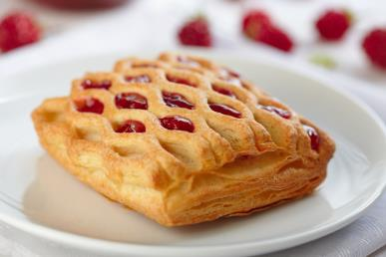
ВИДЫ ТЕСТА
СЛОЁНОЕ
Слоёное тесто используют для изготовления:
«язычков»
«бантиков»
«треугольничков»
пирожков
булочек
тортов
самсы

Slide 19
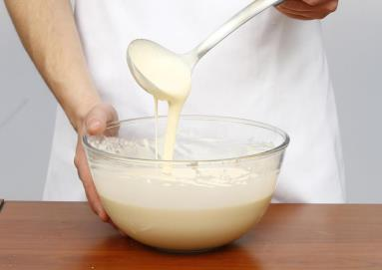
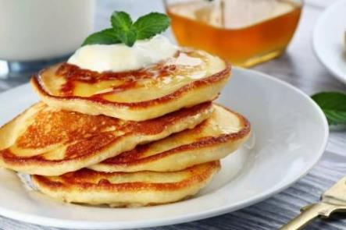
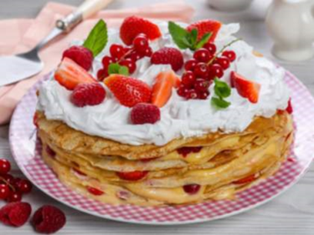
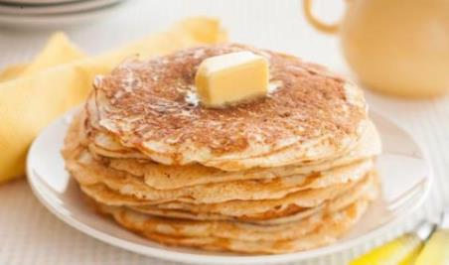
ВИДЫ ТЕСТА
ЖИДКОЕ ТЕСТО
Жидкое тесто может быть простым или сдобным, пресным или дрожжевым. Из него готовят: блины, блинчики, оладьи, блинные пироги.

Slide 20
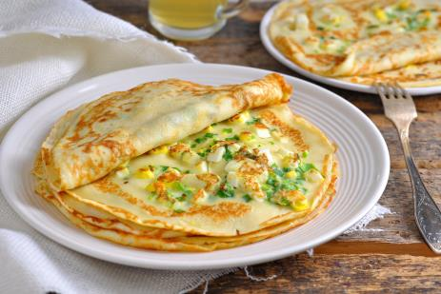

ВИДЫ ТЕСТА
ТЕСТО ДЛЯ БЛИНОВ
Блины готовят из густого теста с добавлением разрыхлителя (дрожжи или сода), обжаривая с двух сторон. Очень вкусны и питательны блины с припёком. Припёк – это какие- либо продукты, запечённые внутри блина. Это могут быть измельчённые овощи, грибы, варёные яйца. Вначале на сковороду наливают порцию теста. Когда блин зарумянится, кладут на него начинку и сверху заливают второй порцией теста. Блин переворачивают на другую сторону и немного обжаривают.

Slide 21


ВИДЫ ТЕСТА
ТЕСТО ДЛЯ БЛИНЧИКОВ
Блинчики выпекают из очень жидкого теста без разрыхлителя. Обычно обжаривают одну сторону, снимают блинчик со сковороды, на поджаренную сторону кладут начинку, сворачивают трубочкой или конвертиком и снова обжаривают. Начинкой может служить творог, яблоки, готовый к употреблению мясной фарш, ветчина и др.
Если вам надоела обычная форма блинчиков, то можно приготовить кружевные блинчики. Тесто для блинчиков перелить в пластиковую бутылку, в крышке которой сделать отверстие. Наливать тесто необходимо на разогретую и смазанную маслом сковороду в виде различных кружевных узоров.

Slide 22



ТЕХНОЛОГИЯ ПРИГОТОВЛЕНИЯ БЛИНЧИКОВ
Продукты
Мука - 2 стакана
Молоко – 3 стакана
Яйца – 3 штуки
Сахар – 1 ст. ложка
Соль – ½ ч. ложки
Растительное масло
Последовательность приготовления
1.Яйца взбить с солью и сахаром.
2.Развести массу одним стаканом молока.
3.Всыпать муку и вымесить тесто до гладкости.
4.Добавить остальное молоко, размешать.
5.Выпекать блинчики на сковороде с добавлением масла.

